Slide 1
부산대학교 재학생 삶의 만족도 조사
순열변수중요도와 요인분석을 통한 삶의 만족도 영향 요인 분석
6조 통계조사론 조사계획서 및 설문조사표 발표
purpose
survey
Research specimen
role
duration
contents
methodology
hypothesis
윤성보(201911552)
나종근(201827115)
신동민(201827126)
정석규(201724570)
정우석(201711532)
Notes:
메인 : 6조 통계조사론 조사계획서 및 설문조사 발표
주제 : 부산대학교 재학생 삶의 만족도 조사
부제 : 순열변수중요도와 요인분석을 통한 삶의 만족도 영향 요인 분석

Slide 2
조사 목적 및 계획
Compton
개인이 생활속에서 경험하는 정서적인 측면의 주관적 안녕감
survey
Research specimen
purpose
role
duration
contents
methodology
hypothesis
경제적인 면, 직업, 건강 등을 전반적으로 고려할 때, 개인이 느끼는 만족감(행복도)의 정도
통계청
Pavot
개인의 행복을 영위하는데 있어 중요한 요소이며, 감정보다는 인지의 영역에 있다는 점에서 감정에 대한 평가와 구분됨
Notes:
[조사 목적 및 계획]
1. 주관적 만족감에 대한 정의

Slide 3
조사 목적 및 계획
국민의 삶의 질 지표로 살펴본 코로나 19 팬데믹으로 인한 일상 변화
2019
2021
2022~
1
2
3
0
survey
Research specimen
purpose
role
duration
contents
methodology
hypothesis
6.0
66.2%
6.1
6.3
50.6%
5.4
???
Notes:
2020년부터 시작된 코로나 바이러스의 유행은 개인의 삶 뿐만이 아니라 경제, 사회, 문화를 통틀어 많은 부분을 변화시킴.
[2021년 통계청 통계개발원 : 국민 삶의 질 지표로 살펴본 코로나 19 팬데믹으로 인한 일상 변화] -> 조사에 대한 설명
1. 개인적 삶의 만족도 2. 대인 신뢰도 3. 여가생활 만족도
최근 정부의 방역지침이 완화되면서 일상으로의 복귀가 진행되고 있음.
팬데믹 시대에 속한 사회 구성원들이 느끼는 주관적 만족감 조사는 많음, But, 종결되는 과정에서의 주관적 만족감에 대한 연구는 부족함.
급격한 일상으로의 복귀, 인관관계, 소비, 생활 환경 등 어떠한 요인이 재학생들의 주관적 만족감에 영향을 주는지에 대해 조사 시행

Slide 4
조사 기간
2022.09.23 ~ 2022.09.30
2022.10.23 ~ 2022.11.03
`
조사계획서 작성 및 설문지 작성
설문지 취합 및 분석
survey
Research specimen
purpose
role
duration
contents
methodology
hypothesis
연구 주제 선정 및 사전 조사
설문지 배포
2022.10.01 ~ 2022.10.22
2022.11.04 ~ 2022.11.15
Notes:
2020년부터 시작된 코로나 바이러스의 유행은 개인의 삶 뿐만이 아니라 경제, 사회, 문화를 통틀어 많은 부분을 변화시킴.
[2021년 통계청 통계개발원 : 국민 삶의 질 지표로 살펴본 코로나 19 팬데믹으로 인한 일상 변화] -> 조사에 대한 설명
1. 개인적 삶의 만족도 2. 대인 신뢰도 3. 여가생활 만족도
최근 정부의 방역지침이 완화되면서 일상으로의 복귀가 진행되고 있음.
팬데믹 시대에 속한 사회 구성원들이 느끼는 주관적 만족감 조사는 많음, But, 종결되는 과정에서의 주관적 만족감에 대한 연구는 부족함.
급격한 일상으로의 복귀, 인관관계, 소비, 생활 환경 등 어떠한 요인이 재학생들의 주관적 만족감에 영향을 주는지에 대해 조사 시행

Slide 5
연구대상 및 표본프레임
부산대학교에 재학중인 학생
purpose
duration
survey
Research specimen
role
contents
methodology
hypothesis
학부생
대학원생
Notes:
본 연구와 조사 목적을 이해하며 참여에 동의한 학생을 대상으로 설문조사를 진행할 예정

Slide 6





조사방법 및 표본추출방법
Sampling
hypothesis
purpose
contents
duration
survey
Research specimen
role
methodology
Notes:
[층화추출법]
한 개의 단과 대학에서만 임의추출시 표본이 하나의 층에 집중되는 경향 존재
단과대학별로 층을 나누어 표본을 일정 수 이상 균일하게 추출하는 방식으로 신뢰성 확보
비대면 -> 구글폼

Slide 7

조사방법 및 표본추출방법
Google Forms
Sampling
hypothesis
purpose
contents
duration
survey
Research specimen
role
methodology
Notes:
[층화추출법]
한 개의 단과 대학에서만 임의추출시 표본이 하나의 층에 집중되는 경향 존재
단과대학별로 층을 나누어 표본을 일정 수 이상 균일하게 추출하는 방식으로 신뢰성 확보
비대면 -> 구글폼

Slide 8
조사방법 및 표본추출방법
SWB
Sampling
hypothesis
purpose
contents
duration
survey
Research specimen
role
methodology
Notes:
[층화추출법]
한 개의 단과 대학에서만 임의추출시 표본이 하나의 층에 집중되는 경향 존재
단과대학별로 층을 나누어 표본을 일정 수 이상 균일하게 추출하는 방식으로 신뢰성 확보
비대면 -> 구글폼

Slide 9
조사방법 및 표본추출방법
SWB
정의
결정요인
hypothesis
purpose
contents
duration
survey
Research specimen
role
methodology
측정방법
척도
Notes:
[층화추출법]
한 개의 단과 대학에서만 임의추출시 표본이 하나의 층에 집중되는 경향 존재
단과대학별로 층을 나누어 표본을 일정 수 이상 균일하게 추출하는 방식으로 신뢰성 확보
비대면 -> 구글폼

Slide 10
조사방법 및 표본추출방법
SWB
정의
결정요인
hypothesis
purpose
contents
duration
survey
Research specimen
role
methodology
측정방법
척도
SWB는 개인이 긍정적인 감정으로
삶을 평가하는 방법을 포괄하는 개념
Notes:
[SWB 정의]

Slide 11
조사방법 및 표본추출방법
SWB
정의
결정요인
hypothesis
purpose
contents
duration
survey
Research specimen
role
methodology
측정방법
척도
결정 요인 | 매우 불만족
개인수준 결정요인 | 성격, 인구사회적 요인, 사회적 관계 등이 설명하는 결정요인
국가수준 결정요인 | 소득, 부패정도, 자율성(개인주의) 등이 중요한 결정요인
Notes:
[SWB 결정 요인]

Slide 12
조사방법 및 표본추출방법
SWB
정의
결정요인
hypothesis
purpose
contents
duration
survey
Research specimen
role
methodology
측정방법
척도
측정 방법 | 매우 불만족
핵심항목 | 삶에 대한 만족도, 정서균형을 측정하는 항목
부가항목 | 심리적 번영을 측정하는 항목
통제항목 | 성격을 측정하여 분석 시 통제항목으로 활용
Notes:
[층화추출법]
한 개의 단과 대학에서만 임의추출시 표본이 하나의 층에 집중되는 경향 존재
단과대학별로 층을 나누어 표본을 일정 수 이상 균일하게 추출하는 방식으로 신뢰성 확보
비대면 -> 구글폼

Slide 13
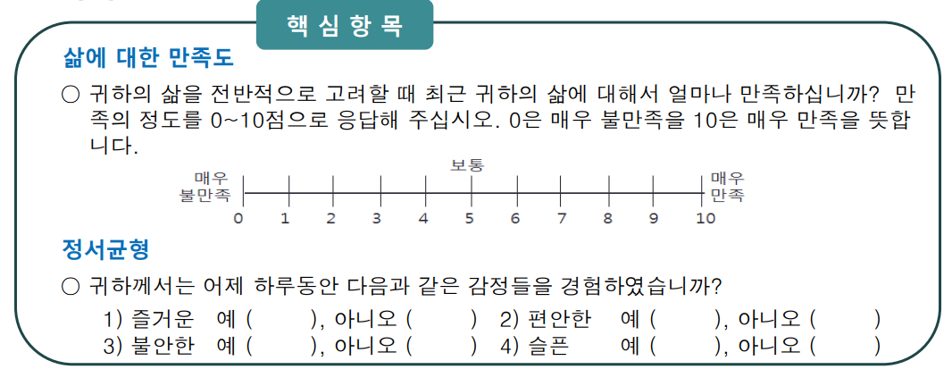
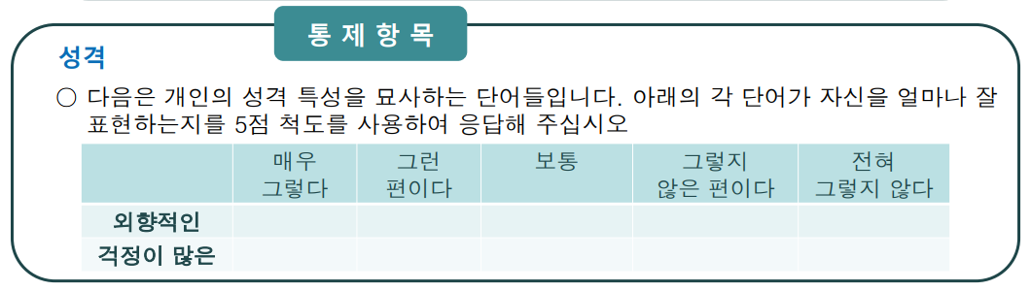
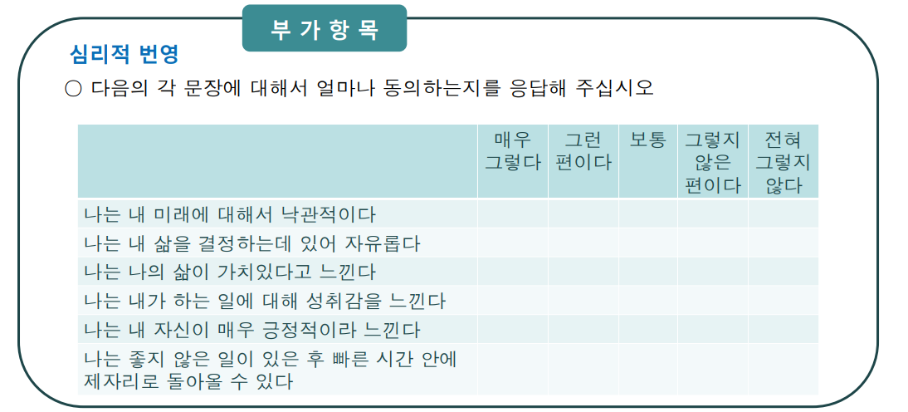
조사방법 및 표본추출방법
SWB
정의
결정요인
hypothesis
purpose
contents
duration
survey
Research specimen
role
methodology
측정방법
척도
Notes:
[SWB] 척도

Slide 14
조사방법 및 표본추출방법
SWB
정의
결정요인
hypothesis
purpose
contents
duration
survey
Research specimen
role
methodology
측정방법
척도
10점 척도
5점 척도
Notes:
[핵심 항목 예시]
10 -> 5 항목 조정 예정
조사 내용 해석의 편의성을 위해서

Slide 15
조사방법 및 표본추출방법
SWB
정의
결정요인
hypothesis
purpose
contents
duration
survey
Research specimen
role
methodology
측정방법
척도
Notes:
[통제 항목 예시]

Slide 16
조사방법 및 표본추출방법
SWB
정의
결정요인
hypothesis
purpose
contents
duration
survey
Research specimen
role
methodology
측정방법
척도
Notes:
[부가 항목 예시]

Slide 17




분석방법
주관적 만족감의 유의미한 차이 분석
Pairedwised-T-test, ANOVA based on R
주관적 만족감에 대한 예측
Logistic Regression, RandomForest, GBM, XGBoost, DeepLearning, Stacking models based on R
하이퍼 파라미터 튜닝
10-Fold CV using AutoML framework ‘h2o’
모델의 성능 평가
정확도(Accuracy), 정밀도(Precision), 재현율(Recall), AUROC, F1-score
hypothesis
purpose
duration
survey
Research specimen
role
methodology
contents
순열 변수 중요도 시각화
Using DALEX package based on R, Evaluation metrics : 1 - AUROC

Slide 18
분석방법
주관적 만족감의 유의미한 차이 분석
Pairedwised-T-test
ANOVA based on R
주관적 만족감에 대한 예측
Logistic Regression
RandomForest
GBM, XGBoost,
DeepLearning, Stacking models
hypothesis
purpose
duration
survey
Research specimen
role
methodology
contents
하이퍼 파라미터 튜닝
10-Fold CV using AutoML framework ‘h2o’
모델의 성능 평가
정확도(Accuracy), 정밀도(Precision), 재현율(Recall), AUROC, F1-score
순열 변수 중요도 시각화
Using DALEX package based on R, Evaluation metrics : 1 - AUROC

Slide 19
분석방법
주관적 만족감의 유의미한 차이 분석
Pairedwised-T-test, ANOVA based on R
주관적 만족감에 대한 예측
Logistic Regression, RandomForest, GBM, XGBoost, DeepLearning, Stacking models based on R
하이퍼 파라미터 튜닝
10-Fold CV using ‘h2o’
H2o is AutoML framework for tuning
모델의 성능 평가
정확도(Accuracy)
정밀도(Precision)
재현율(Recall)
AUROC
F1-score
hypothesis
purpose
duration
survey
Research specimen
role
methodology
contents
순열 변수 중요도 시각화
Using DALEX package based on R, Evaluation metrics : 1 - AUROC

Slide 20
분석방법
주관적 만족감의 유의미한 차이 분석
Pairedwised-T-test, ANOVA based on R
주관적 만족감에 대한 예측
Logistic Regression, RandomForest, GBM, XGBoost, DeepLearning, Stacking models based on R
하이퍼 파라미터 튜닝
10-Fold CV using AutoML framework ‘h2o’
모델의 성능 평가
정확도(Accuracy), 정밀도(Precision), 재현율(Recall), AUROC, F1-score
hypothesis
purpose
duration
survey
Research specimen
role
methodology
contents
순열 변수 중요도 시각화
Using DALEX package based on R
Evaluation metrics : 1 - AUROC
Applicable to ML with Black Boxes
Advantage of considering both main and interaction effects

Slide 21
가설설정
01
대상자의 일반적 특성에 따른 주관적 행복감에 차이가 있을 것이다.
02
대면수업 참여 여부에 따라 통학시간이 1시간 이상인 경우,
학생들의 삶의 만족도는 상대적으로 낮을 것이다.
hypothesis
purpose
duration
survey
Research specimen
role
contents
methodology
03
거주 형태에 따라 삶의 만족도가 상대적으로 차이가 있을 것이다.
04
한달 지출 수준이 높을 수록 삶의 만족도가 높을 것이다.
05
아르바이트 여부에 따라 삶의 만족도가 다를 것이다.
Notes:
[가설설정](PPT리딩)

Slide 22
가설설정
01
대상자의 일반적 특성에 따른 주관적 행복감에 차이가 있을 것이다.
02
대면수업 참여 여부에 따라 통학시간이 1시간 이상인 경우,
학생들의 삶의 만족도는 상대적으로 낮을 것이다.
hypothesis
purpose
duration
survey
Research specimen
role
contents
methodology
03
거주 형태에 따라 삶의 만족도가 상대적으로 차이가 있을 것이다.
04
한달 지출 수준이 높을 수록 삶의 만족도가 높을 것이다.
05
아르바이트 여부에 따라 삶의 만족도가 다를 것이다.
Notes:
[가설설정](PPT리딩)

Slide 23
가설설정
01
대상자의 일반적 특성에 따른 주관적 행복감에 차이가 있을 것이다.
02
대면수업 참여 여부에 따라 통학시간이 1시간 이상인 경우,
학생들의 삶의 만족도는 상대적으로 낮을 것이다.
hypothesis
purpose
duration
survey
Research specimen
role
contents
methodology
03
거주 형태에 따라 삶의 만족도가 상대적으로 차이가 있을 것이다.
04
한달 지출 수준이 높을 수록 삶의 만족도가 높을 것이다.
05
아르바이트 여부에 따라 삶의 만족도가 다를 것이다.
Notes:
[가설설정](PPT리딩)

Slide 24
가설설정
01
대상자의 일반적 특성에 따른 주관적 행복감에 차이가 있을 것이다.
02
대면수업 참여 여부에 따라 통학시간이 1시간 이상인 경우,
학생들의 삶의 만족도는 상대적으로 낮을 것이다.
hypothesis
purpose
duration
survey
Research specimen
role
contents
methodology
03
거주 형태에 따라 삶의 만족도가 상대적으로 차이가 있을 것이다.
04
한달 지출 수준이 높을 수록 삶의 만족도가 높을 것이다.
05
아르바이트 여부에 따라 삶의 만족도가 다를 것이다.
Notes:
[가설설정](PPT리딩)

Slide 25
가설설정
01
대상자의 일반적 특성에 따른 주관적 행복감에 차이가 있을 것이다.
02
대면수업 참여 여부에 따라 통학시간이 1시간 이상인 경우,
학생들의 삶의 만족도는 상대적으로 낮을 것이다.
hypothesis
purpose
duration
survey
Research specimen
role
contents
methodology
03
거주 형태에 따라 삶의 만족도가 상대적으로 차이가 있을 것이다.
04
한달 지출 수준이 높을 수록 삶의 만족도가 높을 것이다.
05
아르바이트 여부에 따라 삶의 만족도가 다를 것이다.
Notes:
[가설설정](PPT리딩)

Slide 26
가설설정
01
대상자의 일반적 특성에 따른 주관적 행복감에 차이가 있을 것이다.
02
대면수업 참여 여부에 따라 통학시간이 1시간 이상인 경우,
학생들의 삶의 만족도는 상대적으로 낮을 것이다.
hypothesis
purpose
duration
survey
Research specimen
role
contents
methodology
03
거주 형태에 따라 삶의 만족도가 상대적으로 차이가 있을 것이다.
04
한달 지출 수준이 높을 수록 삶의 만족도가 높을 것이다.
05
아르바이트 여부에 따라 삶의 만족도가 다를 것이다.
Notes:
[가설설정](PPT리딩)

Slide 27


설문 내용
주관적 만족감에 대한 문항
주관적 만족감, 인간관계, 경제적 만족감, 거주환경 만족감
purpose
duration
survey
Research specimen
role
contents
methodology
hypothesis
인구통계학적 문항
학년, 성별, 소득액, 이동수단, 주거형태
리커트 척도
순서형 질문
Notes:
[설문 내용]
인구 통계학적 문항
주관적 만족감에 대한 문항
주관적 만족감에 대한 문항 -> 리커트 척도를 활용한 순서형 질문

Slide 28
역할 분담
01
02
03
04
05
purpose
duration
survey
Research specimen
role
contents
methodology
hypothesis
윤성보
조장
조사계획서 작성
설문지 작성 및 배부
자료 분석
조사내용 코딩
나종근
조사계획서 작성
설문지 작성 및 배부
자료 분석
신동민
조사계획서 작성
설문지 작성 및 배부
자료 취합
설문지 구글폼 생성
정석규
조사계획서 작성
설문지 작성 및 배부
자료 분석
ppt 제작 및 발표
정우석
조사계획서 작성
설문지 작성 및 배부
자료 분석
조사 내용 코딩
Notes:
[역할 분담]

Slide 29
설문지
리커트 척도 | 매우 불만족 | 불만족 | 보통 | 만족 | 매우 만족
공통 부문
귀하는 자신의 생활을 전반적으로 고려할 때, 현재 삶에 어느정도 만족하십니까?
인간 관계 부문
귀하는 가족, 친척, 친구, 이웃 등 개인적 인간관계에 전반적으로 얼마나 만족하십니까?
귀하는 본인에 대해서 얼마나 만족하십니까?
학교 생활 부문
귀하는 현재 학교 수업에 어느 정도 만족하십니까?
귀하는 본인의 자기계발 및 성취에 어느정도 만족하십니까?
경제 생활 부문
귀하는 자신의 소득 수준(용돈 및 아르바이트 등을 포함하는)에 어느 정도 만족하십니까?
귀하는 자신의 지출 수준에 어느 정도 만족하십니까?
귀하는 최근 6개월 내 국내 또는 국외 여행을 간 적이 있습니까? | 예 | 아니요
purpose
duration
survey
Research specimen
role
contents
methodology
hypothesis
Notes:
[End]

Slide 30
설문지
리커트 척도 | 매우 불만족 |  | 불만족 |  | 보통 |  | 만족 |  | 매우 만족
생활 환경 만족감 부문
귀하는 현재 거주 환경에 어느 정도 만족하십니까?
귀하가 현재 거주하고 계시는 주거 형태는 무엇입니까? | 단독 주택 | 아파트 |  | 원룸, 오피스텔 |  | 기숙사 |  | 고시원 |  | 기타
(기숙사) 귀하는 어떤 기숙사에서 살고 계십니까? | 웅비관 |  | 자유관 |  | 진리관 |  | 효원재 |  | 기타(기학사)
귀하는 현재 학교 근처 문화생활시설에 어느 정도 만족하십니까?
신상조사
귀하의 성별은 무엇입니까? | 예 |  | 아니요
귀하의 현재 학년은 무엇입니까? | 1 ~ 2학년 |  | 3 ~ 4학년 |  | 4학년 초과 ~ 학사 졸업 전 |  | 대학원생 (석사, 박사)
귀하의 고정지출(월세, 전기세, 통신비 등)을 제외한, 한달 평균 지출액은 얼마입니까? | 25만 원 이하 |  | 25 ~ 50만 원 미만 |  | 50 ~ 75만 원 미만 |  | 75 ~ 100만 원 미만 |  | 100만 원 이상
귀하의 통학시간은 얼마나 걸리십니까? | 15분 이하 |  | 15분 ~ 30분 미만 |  | 30분 ~ 45분 미만 |  | 45분 ~ 60분 미만 |  | 60분 초과
purpose
duration
survey
Research specimen
role
contents
methodology
hypothesis
Notes:
[End]

Slide 31
감사합니다
purpose
duration
survey
Research specimen
role
contents
methodology
hypothesis
Notes:
[End]

